Slide 1

MANTENIMIENTO PREDICTIVO MOTORes DE AVIÓN: MODELO MACHINE LEARNING PRESENTACIÓN TÉCNICA
Leire Alonso Polanco 7 de Julio 2025

Slide 2

índice
1- INTRODUCCIÓN
2- EXPLORACIÓN DE LOS DATOS (EDA)
3- DIVISIÓN DEL DATASET
4- MODELOS ENTRENADOS
5- EVALUACIÓN DE LOS MODELOS
6- MODELO FINAL SELECCIONADO
7- VALIDACIÓN Y PRUEBAS FINALES
8- CONCLUSIONES
9- PRÓXIMOS PASOS / MEJORAS

Slide 3
1- introducción
Mantenimiento Predictivo: motores de avión
MANTENIMIENTO CORRECTIVO
Después de que ocurre un fallo.
Es el tipo más costoso a largo plazo, debido a paradas imprevistas y daños colaterales.
Programado, con base en el tiempo o uso.
Evitar fallos realizando revisiones o sustituciones antes de que algo se dañe.
Datos en tiempo real y modelos predictivos para anticipar fallos.
Sensores y Machine Learning para analizar el estado real del equipo.
Solo se interviene cuando hay señales reales de fallo.
MANTENIMIENTO PREVENTIVO
MANTENIMIENTO PREDICTIVO

Slide 4
1- introducción
Mantenimiento Predictivo: motores de avión
OBJETIVO DEL PROYECTO
Desarrollar un modelo predictivo mediante técnicas Machine Learning de aprendizaje automático que permita anticipar posibles fallos en motores de avión, con el fin de implementar soluciones proactivas a través de un sistema de mantenimiento predictivo. Este sistema facilitará la sustitución o reparación oportuna de componentes antes de que se produzca una avería.
PRONOSTICO
AVISOS/ ALARMAS
ENTRENAR MODELOS
SELECC. DEL MODELO
DATOS REALES HISTORICOS QUE INCLUYEN FALLOS
DATOS A TIEMPO REAL
MANTENIMIENTO PREVENTIVO

Slide 5
1- introducción
Mantenimiento Predictivo: motores de avión
OBJETIVO DEL PROYECTO
Desarrollar un modelo predictivo mediante técnicas Machine Learning de aprendizaje automático que permita anticipar posibles fallos en motores de avión, con el fin de implementar soluciones proactivas a través de un sistema de mantenimiento predictivo. Este sistema facilitará la sustitución o reparación oportuna de componentes antes de que se produzca una avería.
MENOR TIEMPO DE INACTIVIDAD
OPTIMIZ. DE RECURSOS
EXTENSIÓN DE LA VIDA UTIL
MEJOR PLANIF. OPERATIVA
DECISIONES BASADA EN DATOS
MEJORA EN LA CALIDAD DEL SERVICIO
REDUCCIÓN DE RIEGOS LABORALES
CUMPLIMIENTO NORMATIVO

Slide 6

2- exploración de datos
eda
DATASETS
DATASET_1: Parámetros de motores de aviones. Para simplificar, los nombres de las variables están codificados con una letra y un número.
Los datos son de 100 motores de avion y para cada uno se dan una serie de ciclos hasta que falla.
Cada fila representa un ciclo de operación de un motor, con un total de 26 columnas numéricas (variables).
20631 filas × 26 columnas
DATASET_2: En que ciclo se da el fallo en cada motor.
100 filas × 2 columnas

Slide 7
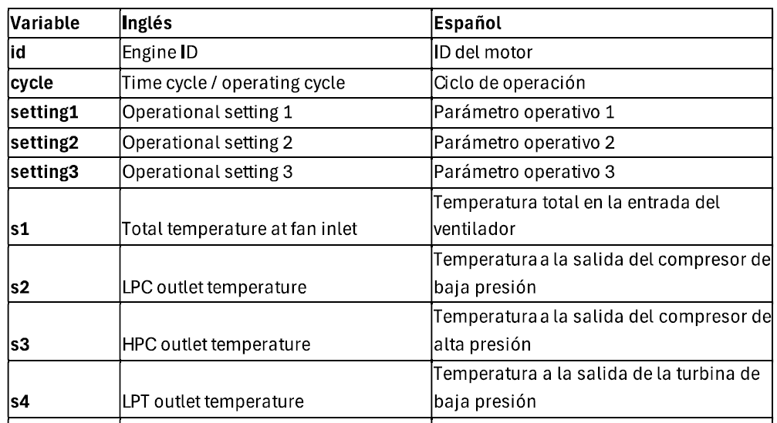
2- exploración de datos
eda
DATASET_1

Slide 8
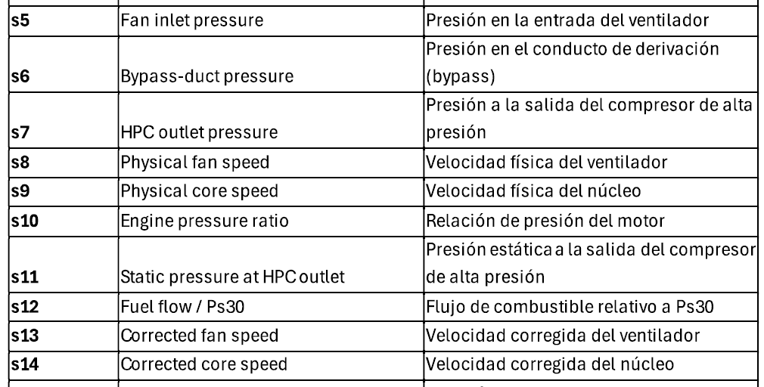
2- exploración de datos
eda
DATASET_1

Slide 9
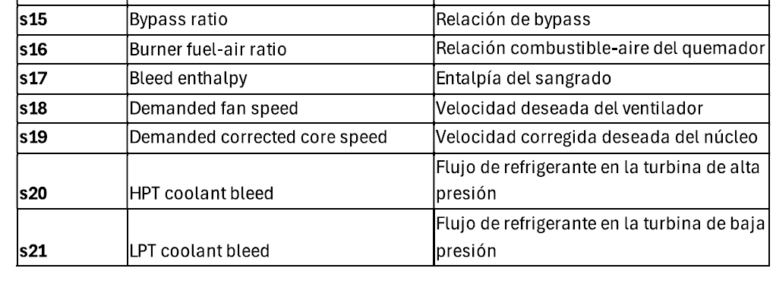
2- exploración de datos
eda
DATASET_1

Slide 10
2- exploración de datos
eda
DATOS
UNIFICACIÓN DE LAS DOS TABLAS
Se renombra la columna cycle de la segunda tabla para no onfundirlas cuando se unan las dos tablas.
df_fallos = df_fallos.rename(columns={'cycle': 'failure_cycle'})
df = df.merge(df_fallos, on='id', how='left')
CREACIÓN DE UNA COLUMNA NUEVA que dice si en ese ciclo hay fallo o no (0/1)
df['is_failure_cycle'] = (df['cycle'] == df['failure_cycle']).astype(int)

Slide 11
2- exploración de datos
eda
DATOS
No existen valores nulos
Necesidad de crear una target (se crean 3):
¿Cuantos ciclos quedan para el fallo?
se crea la variable RUL: Remaining Useful Life para cada ciclo.
Se crean una nueva variable "label 1" que da 1 desde el valor elegido para w1. además se crea otra variable "label 2" donde se definen 3 niveles de operación.
label2: Variable multiclase, indica el estado del motor. Hay tres clases:
- "Ok" para motores con RUL mayor que w1, da 0
- "Moderado" para motores con RUL menor o igual que w1 pero mayor que w0, da 1
- "Critico" para motores con RUL menor o igual que w0, da 2
En este caso se elige w0= 15 y w1=30

Slide 12
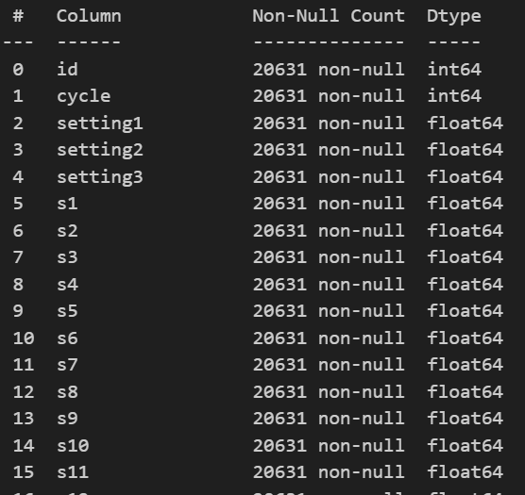
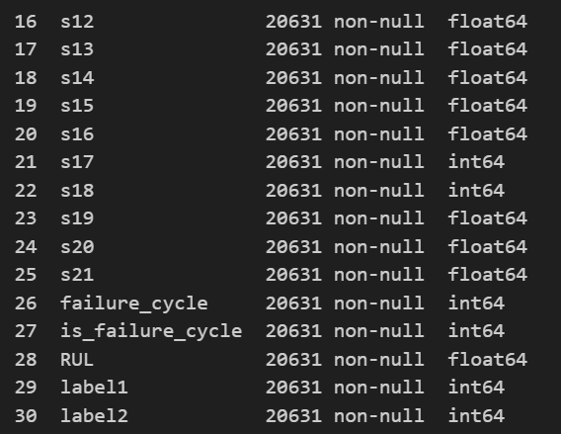
2- exploración de datos
eda
Tabla completa

Slide 13
2- exploración de datos
eda
NORMALIZACIÓN DE LOS DATOS
Se excluyen las columnas 'id', 'cycle', 'failure_cycle', 'is_failure_cycle', 'RUL', 'label1', 'label2'.
Se normaliza con MinMaxScaler

Slide 14
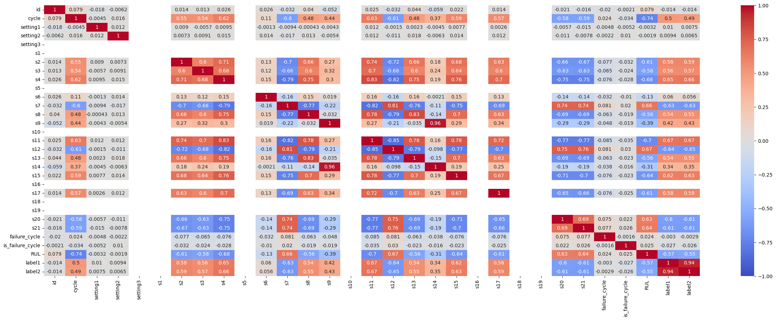
2- exploración de datos
eda
Heatmap para ver correlaciones

Slide 15
2- exploración de datos
eda
LIMPIEZA DE DATOS
No existen valores nulos
Se eliminan variables:
que tienen valores constantes: setting3, s1,s5,s10,s16,s18,s19.
que tienen una correlación muy alta entre sí: s9 y se deja s14.
variables que ya no son necesarias: failure_cycle, is_failure_cycle.
variable con muy baja correlación con las posibles Target: s6

Slide 16
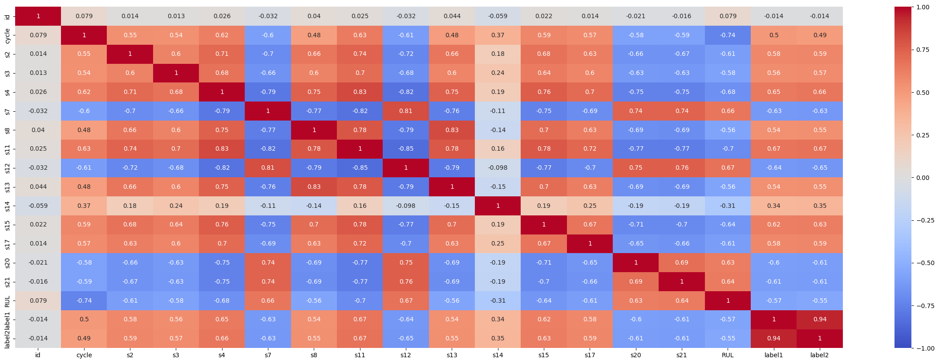
2- exploración de datos
eda
Heatmap con datos limpios

Slide 17
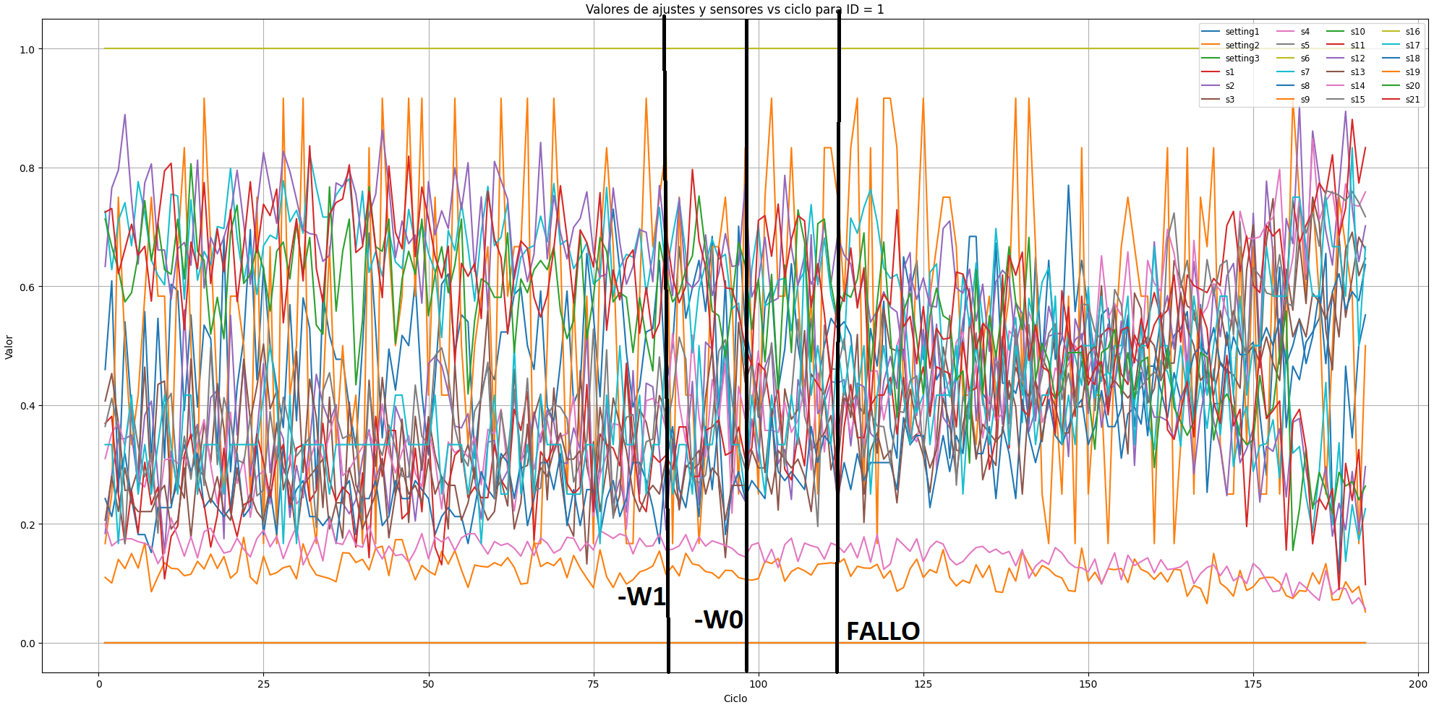
2- exploración de datos
eda
VISUALIZACIONES

Slide 18
Mantenimiento Predictivo: motores de avión
2- exploración de datos
eda
Reducción de valores ok
Al revisar la distribución de los datos se ve que hay una mayoría de ciclos OK, label2=0
Los datos disponibles son 17531 en modo OK, 1500 en modo MODERADO y 1600 en modo CRITICO.
label2
0 17531
1 1500
2 1600
Con el objetivo de mejorar las predicciones se probará a reducir en diferentes porcentajes el numero de ciclos OK, quitando los primeros ciclos de cada ID o motor.
Se hará para cada modelo para comprobar que reducción es la optima.
label2
0 10231
1 1500
2 1600

Slide 19
Mantenimiento Predictivo: motores de avión
3-división del dataset
SEPARACIÓN DE DATOS TRAIN /TEST
Para X se toman todas la variables menos 'id', 'cycle', 'label1', 'label2', 'RUL'
Para y, la Target se toma 'label2'
X = df_filtered.drop(columns=['id', 'cycle', 'label1', 'label2', 'RUL'])
y = df_filtered['label2']
Se toma el 20% de los datos para la parte de test y por tanto el 80% para entrenar los modelos:
X_train, X_test, y_train, y_test = train_test_split(X, y, test_size=0.2, random_state=10)
Train: (10664, 13)
Test: (2667, 13)

Slide 20
Mantenimiento Predictivo: motores de avión
4-MODELOS ENTRENADOS
MODELOS SUPERVISADOS:
LOGISTIC REGRESION
RANDOM FOREST
PIPELINE
SVM
RED NEURONAL
MODELO NO SUPERVISADO:
K-MEANS

Slide 21
Mantenimiento Predictivo: motores de avión
4- modelos entrenados
Regresión Logística | Interpretabilidad + costos computacionales bajos + predicción probabilística
Random Forest | Robusto, preciso, mide importancia de sensores
SVM | Ideal para alta dimensionalidad y fronteras complejas
Red Neuronal | Capacidad de capturar no linealidades profundas
Pipeline | Orden y reproducibilidad del proceso completo
K‑Means (no supervisado) | Para descubrir agrupaciones naturales y validar patrones relacionados con Label2

Slide 22
Mantenimiento Predictivo: motores de avión
4- modelos entrenados
Modelos Supervisados
1. Regresión Logística
Ideal para problemas de clasificación multinomial como tu Label2 (clases 0, 1 y 2).
Produce probabilidades interpretables y gestiona eficientemente datos linealmente separables.
Es rápido y fácil de entender, lo que facilita explicar qué variables influyen en la predicción
2. Random Forest
Combina múltiples árboles para reducir el sobreajuste y mejorar precisión en datos tabulares .
Proporciona medidas de importancia de variables, útiles para entender qué sensores o parámetros predicen mejor Label2.
Robusto frente a datos faltantes o ruido
3. Pipeline
Encapsula preprocesamiento (por ejemplo, escalado) y selección de modelo de forma ordenada y reproducible.
Facilita experimentar con múltiples modelos (SVM, Logistic, Random Forest, KNN…), asegurando que el mismo escalado se aplica consistentemente
Mejora eficiencia en validación cruzada y evita fugas de datos entre fases.

Slide 23
Mantenimiento Predictivo: motores de avión
4- modelos entrenados
4. Support Vector Machine (SVM)
Potente tanto para clasificaciones lineales como no lineales mediante núcleos (kernels)
Funciona bien con alta dimensionalidad de tus variables de sensores
Suele ofrecer buena generalización (margen máximo) aunque es más lento de entrenar
5. Red Neuronal
Útil para aprender relaciones complejas y no lineales entre sensores y la probabilidad de fallo.
Capaz de extraer automáticamente características relevantes cuando los datos son abundantes.
Puede alcanzar alta precisión aunque requiere más datos, cómputo y es más difícil de interpretar
Modelo No Supervisado
6. K‑Means Clustering
Agrupa motores sin usar Label2, identificando patrones similares en su comportamiento.
Útil como análisis exploratorio para validar si los grupos reflejan realmente la probabilidad de fallo (Label2).
Puede usarse luego para diseñar alertas o estrategias de mantenimiento preventivo basadas en la pertenencia al cluster.
K‑Means, aunque no predice Label2 directamente, te ayuda a encontrar estructuras subyacentes en los datos que pueden correlacionar con el deterioro del motor y anticipar patrones de fallo.

Slide 24

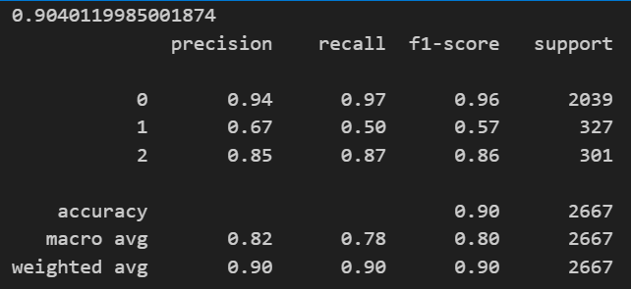
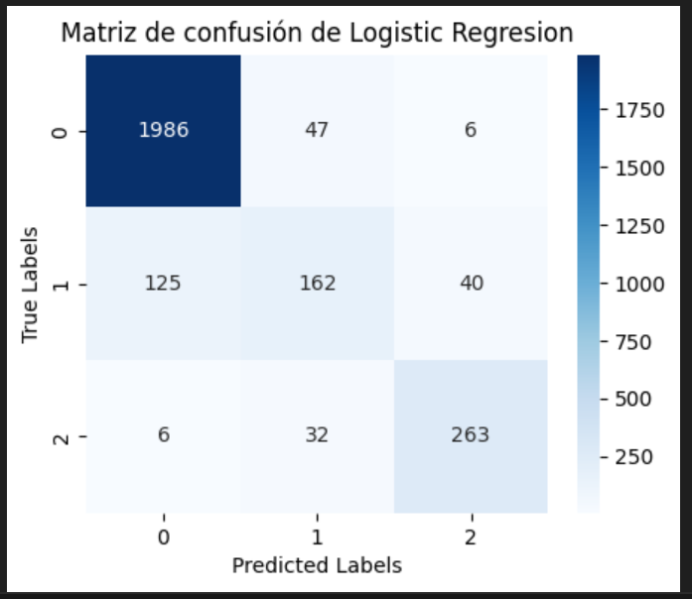
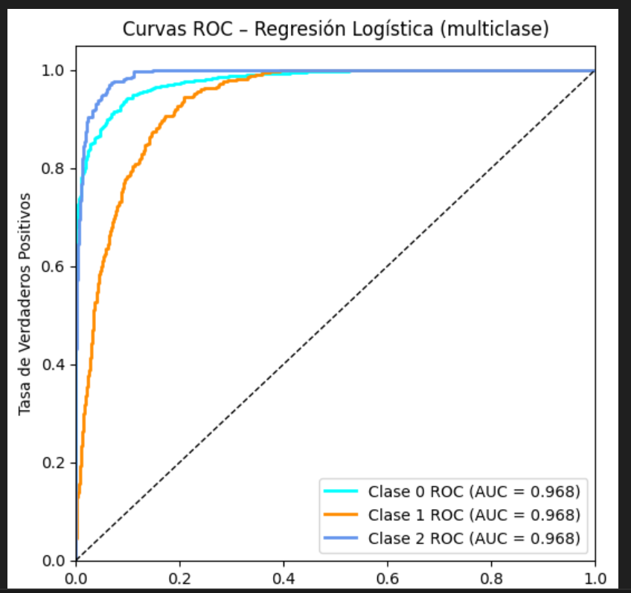
Mantenimiento Predictivo: motores de avión
5- evaluación de los modelos
​
LOGISTIC REGRESION

Slide 25
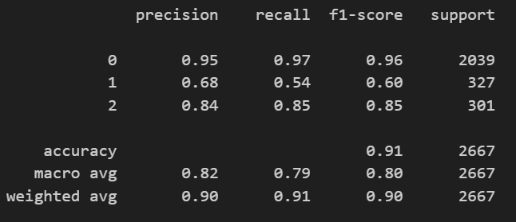
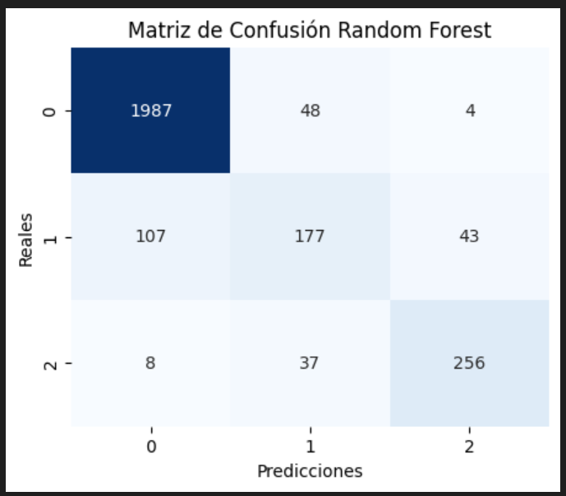
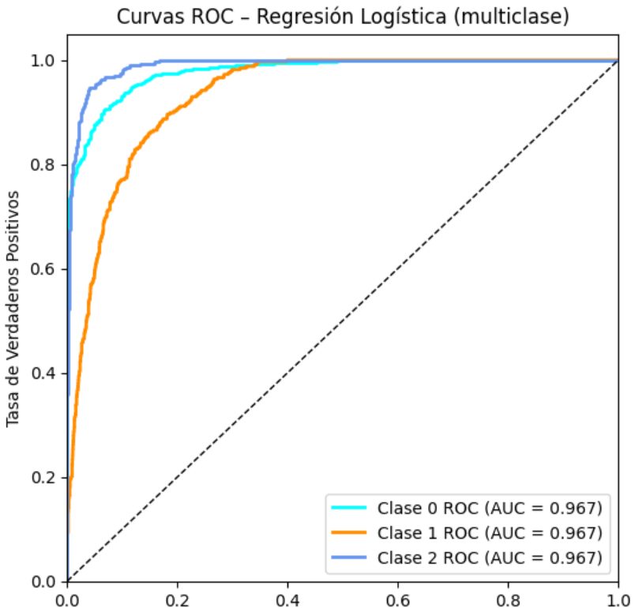
Mantenimiento Predictivo: motores de avión
5- evaluación de los modelos
​
RANDOM FOREST
​
Mejor combinación de parámetros:
{'bootstrap': True, 'max_depth': 10, 'min_samples_leaf': 2, 'min_samples_split': 2, 'n_estimators': 300}

Slide 26
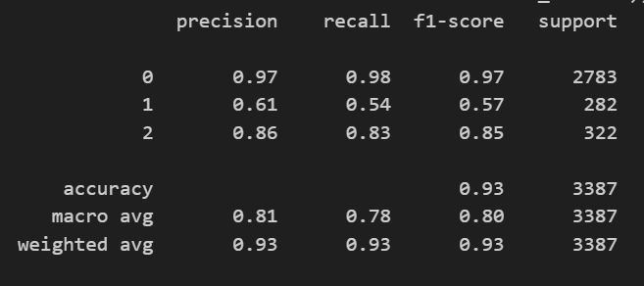
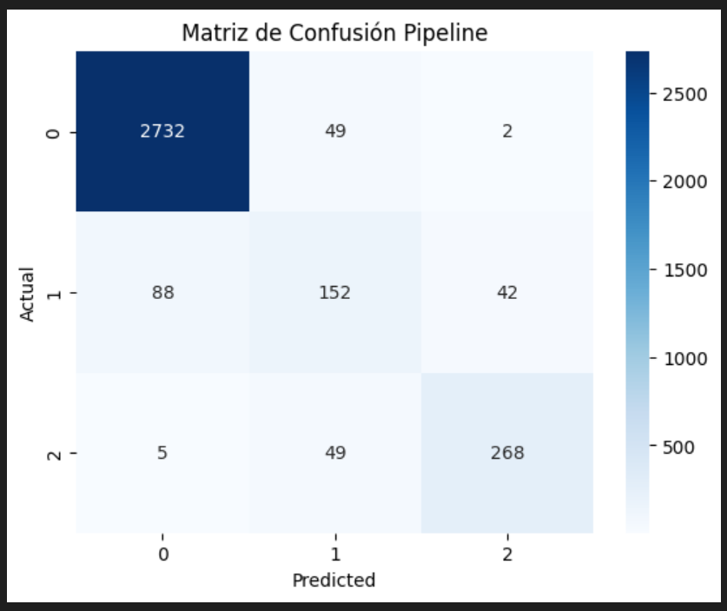
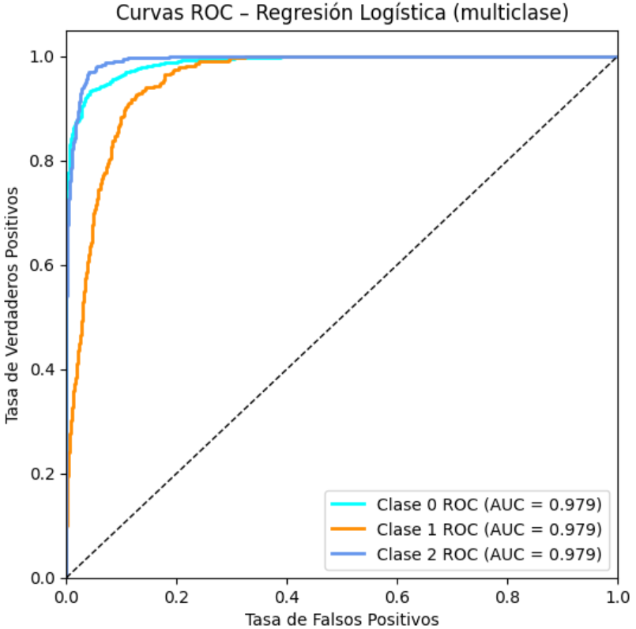
Mantenimiento Predictivo: motores de avión
5- evaluación de los modelos
​
PIPELINE
​
Mejor modelo: Pipeline(steps=[('scaler', StandardScaler()), ('clf', RandomForestClassifier(max_depth=10, n_estimators=300, random_state=0))])

Slide 27
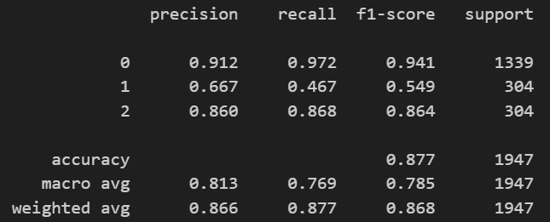
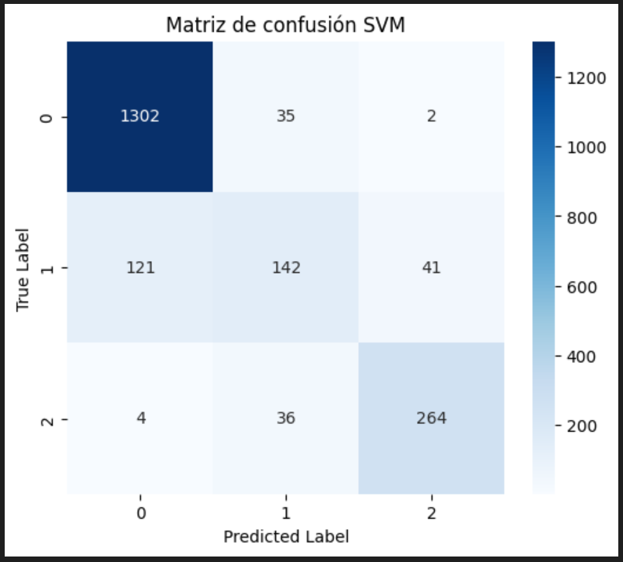
Mantenimiento Predictivo: motores de avión
5- evaluación de los modelos
​
SVM

Slide 28
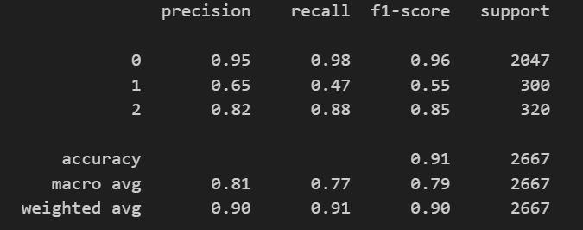
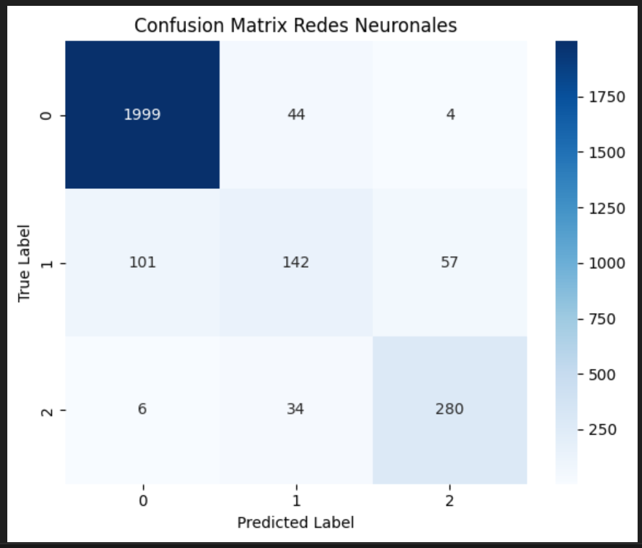
Mantenimiento Predictivo: motores de avión
5- evaluación de los modelos
​
REDES NEURONALES_ KERAS

Slide 29
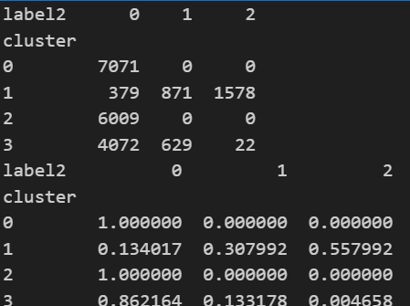
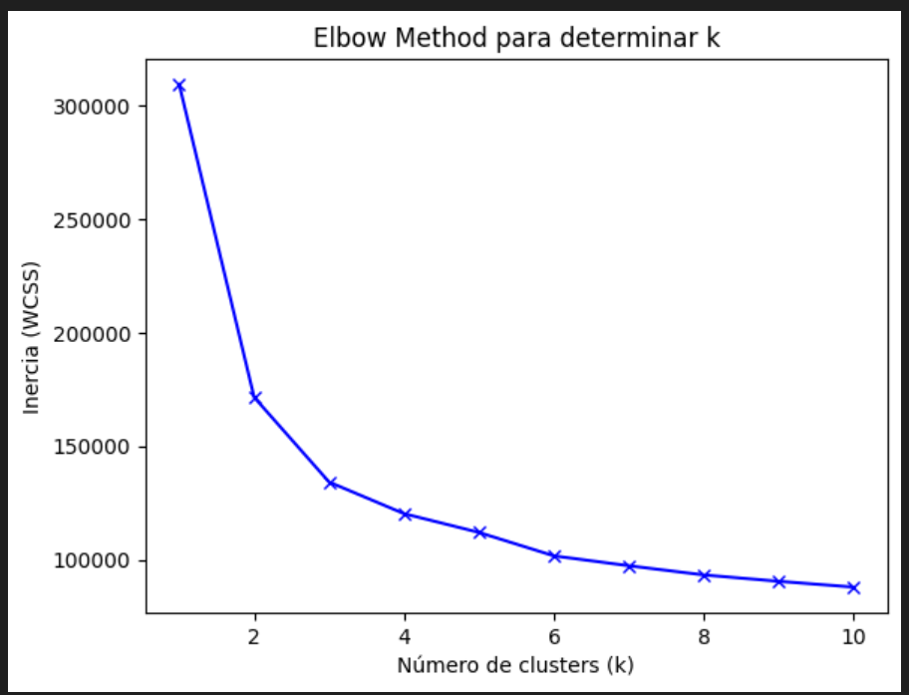
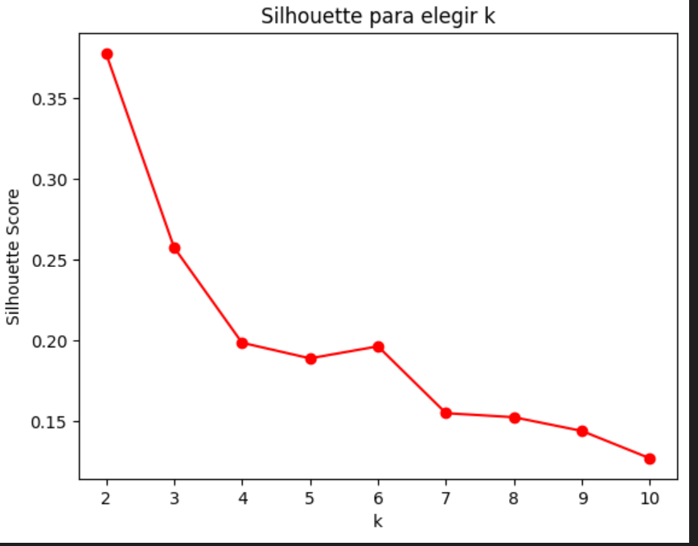
Mantenimiento Predictivo: motores de avión
5- evaluación de los modelos
​
NO SUPERVISADO_K-MEANS

Slide 30
Mantenimiento Predictivo: motores de avión
6-MODELO final seleccionado
Random Forest ya que da los mejores resultados para los valores No OK de la Target Lebel 2.
Lo mas importante de esta predicción no es que detecte lo posible fallos lo mejor posible, esto es, los 1 y 2.

Slide 31
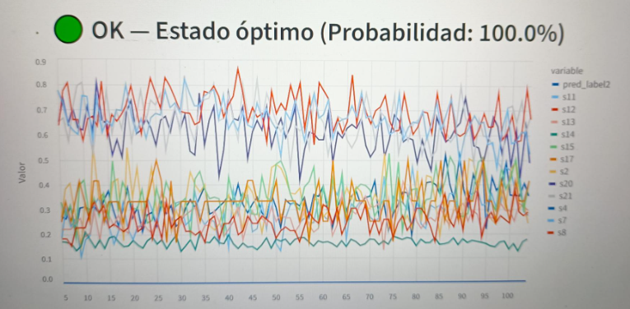
7-pruebas finales
Mantenimiento Predictivo: motores de avión

Slide 32
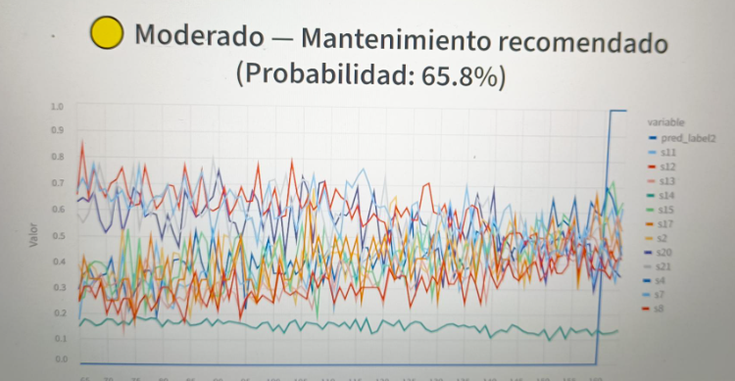
7-pruebas finales
Mantenimiento Predictivo: motores de avión

Slide 33
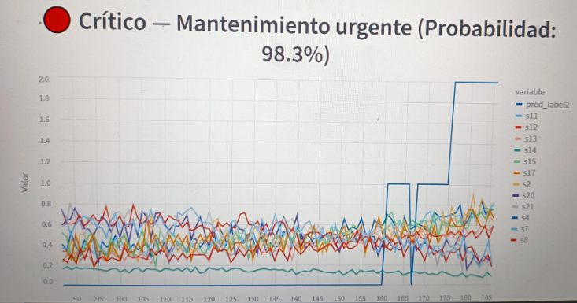
7- pruebas finales
Mantenimiento Predictivo: motores de avión

Slide 34
8- conclusiones
Resultados y Fortalezas
Objetivo: Predecir estado del motor con label2 (0 = OK, 1 = fallo en ≤30 ciclos, 2 = fallo en ≤15 ciclos).
Modelos probados: Regresión logística, SVM, red neuronal, Pipeline y Random Forest.
Elección final: Random Forest, por:
Alta efectividad en detección de fallos (clases 1 y 2).
Capacidad de gestionar datos desbalanceados
Interpretabilidad: ofrece importancia de variables, clave para entender qué sensores influyen en fallos.
Limitación conocida:
Pocos datos reales de fallos → resultados en clases minoritarias limitados.
Aun así, detecta casos 1 y 2 mejor que otros modelos supervisados.
.

Slide 35
9- proximos pasos/ mejoras
Recolectar más datos reales de fallos (clases 1 y 2).
Probar otros modelos
Evaluar técnicas balanceadas
Conclusión:
Proyecto consistente, bien estructurado y exitoso en detección de fallos dentro de las limitaciones.
Random Forest es una base sólida, ampliable y explicable.
Camino claro hacia una mejora continua con más datos y técnicas adaptadas al desequilibrio.
Leire Alonso Polanco 7 de Julio 2025

Slide 36
GRACIAS POR LA ATENCIÓN
MANTENIMIENTO PREDICTIVO​ MOTORes DE AVIÓN:​ ​ MODELO MACHINE LEARNING​ ​
​ PRESENTACIÓN TÉCNICA​
Leire Alonso Polanco
7 de Julio 2025

